Slide 1
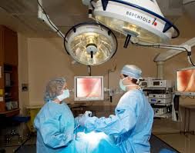
Αναισθησία για μη μαιευτικές επεμβάσεις στην διάρκεια της εγκυμοσύνης
Μελεμενή Δ. Αικατερίνη
Καθηγήτρια Αναισθησιολογίας
Α’ Αναισθησιολογική Κλινική
Αρεταίειο Νοσοκομείο
Πανεπιστήμιο Αθηνών
Notes:
1 11/10/2006

Slide 2
Αναισθητικές ιδιαιτερότητες στην έγκυο ασθενή
ΤΕΡΑΤΟΓΕΝΕΣΗ
ΤΩΝ
ΑΝΑΙΣΘΗΤΙΚΩΝ
ΠΑΡΑΓΟΝΤΩΝ
ΜΗΤΡΙΚΕΣ
ΦΥΣΙΟΛΟΓΙΚΕΣ
ΑΛΛΑΓΕΣ

Slide 3
Φυσιολογικές αλλαγές κατά την κύηση
Καρδιαγγειακό σύστημα
Υπερδυναμική κυκλοφορία
↑CO
↑HR
Προσοχή στο σύνδρομο ΚΚΦ!!!
TBV=↑ 40%
RBCV=↑25%
Σχετική αναιμία
Ht = ↓30%

Slide 4
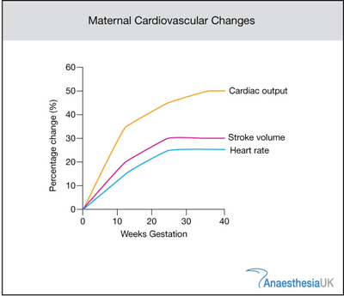

Slide 5
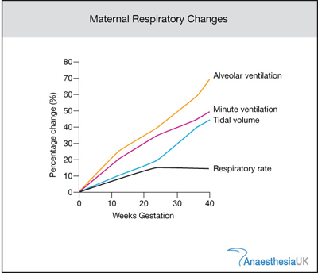

Slide 6
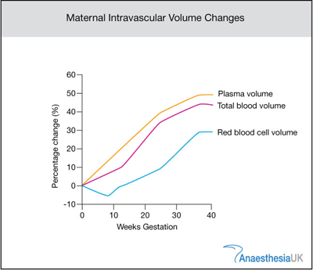

Slide 7
Προγεστερόνη:
Χάλαση ΛΜ
Διάταση αρτηριολίων
↑φλεβικής χωρητικότητας
↑BV
Διέγερση αναπνοής
↑TV
↑MV
↓SVR
↓PVR
↑CO
PaCO₂↓
ODC→↑P₅₀
↑BF
↑ΠΡΟΣΦΟΡΑΣ Ο₂ ΣΤΟΝ ΠΛΑΚΟΥΝΤΑ
↓HCO₃ από νεφρούς για ομοιόσταση

Slide 8
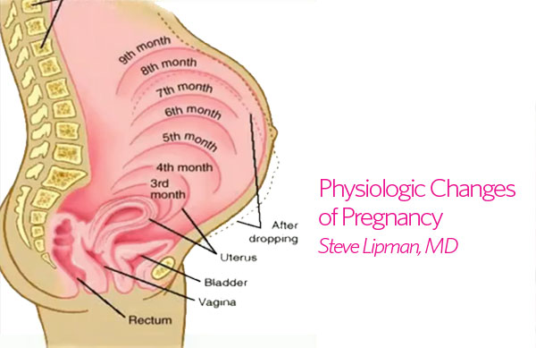
Φυσιολογικές αλλαγές κατά την κύηση

Slide 9
Άγχος
Πόνος
Διέγερση ΣΝΣ, ταχυκαρδία,
αυξημένη κατανάλωση οξυγόνου
Ειλεός,
ναυτία,
έμετος
_{Καταβολική κατάσταση}
Ελάττωση ζωτικής χωρητικότητας,
ελάττωση FEV1, καταστολή του βήχα

Slide 10
Βασικές αρχές
Sir Zachary Cope in 1921,
‘‘Earlier diagnosis means better prognosis’’
In general, what’s best for the mother is also best for the fetus

Slide 11
Society of American Gastrointestinal and Endoscopic Surgeons (SAGES) 2007
1/500- 1/635: χειρουργικά προβλήματα στην διάρκεια της εγκυμοσύνης
Οξεία σκωληκοειδίτιδα, χολοκυστίτιδα, απόφραξη εντέρου

Slide 12
Βασικές αρχές
Η θνητότητα και νοσηρότητα οφείλονται στην υποκείμενη νόσο και όχι στις διαγνωστικές και θεραπευτικές επεμβάσεις

Slide 13
Βασικές αρχές
Η υπόταση στην έγκυο πρέπει να αντιμετωπίζεται αρχικά με χορήγηση υγρών
Αριστερή πλάγια θέση της ασθενούς
Trendelenburg θέση
Αγγειοσυσπαστικά εάν χρειάζεται
Παρακολούθηση της εγκύου από μαιευτήρα- καρδιοτοκογράφος

Slide 14
Οξέα χειρουργικά προβλήματα στη διάρκεια της εγκυμοσύνης
1^{ο} τρίμηνο
η επέμβαση προδιαθέτει σε αποβολή περισσότερο
2^{ο} τρίμηνο
Το καταλληλότερο για επέμβαση αν μπορεί να γίνει επιλογή
3^{ο} τρίμηνο
Η επέμβαση προδιαθέτει σε πρόωρο τοκετό
Αυξημένη ενδοκοιλιακή πίεση
  Πίεση κάτω κοίλης
  Προτιμάται η αριστερή πλάγια θέση.

Slide 15
Τερατογένεση των αναισθητικών παραγόντων
Α: ασφάλεια τεκμηριωμένη με βάση μελέτες στον άνθρωπο
Β: η υποτιθέμενη ασφάλεια βασίζεται σε μελέτες σε πειραματόζωα
C: απροσδιόριστη ασφάλεια
D: μη ασφαλές

Slide 16
Τερατογένεση των αναισθητικών παραγόντων
Μελέτες που έχουν ειδικά ερευνήσει την δράση των αναισθητικών παραγόντων στο έμβρυο, έδειξαν ότι η νοσηρότητα του εμβρύου οφείλεται κυρίως στην υποκείμενη νόσο
Σχεδόν όλα τα αναλγητικά και αναισθητικά είναι κατηγορίας C
Όλα τα τερατογενή φάρμακα εμφανίζουν την ίδια δράση στα ζώα όπως και στον άνθρωπο

Slide 17
Τερατογένεση των αναισθητικών παραγόντων
Η τερατογένεση αφορά το 2-3% όλων των συγγενών ανωμαλιών
Εξαρτάται από την χρονική στιγμή, την δόση και την γενετική προδιάθεση
Παρατηρείται μεταξύ της 31-71 ης ημέρας αμηνόρροιας

Slide 18
Τερατογένεση των αναισθητικών παραγόντων
Μελέτες σε ζώα
Επιδημιολογικές μελέτες σε προσωπικό χειρουργείου
Μελέτες πού έγιναν σε μητέρες που υποβλήθηκαν σε επεμβάσεις στην διάρκεια της εγκυμοσύνης

Slide 19
Τερατογένεση των αναισθητικών παραγόντων
Όλοι οι αναισθητικοί παράγοντες περνούν τον πλακούντα όταν επέλθει ισορροπία
Είναι δύσκολο να διαχωριστεί η επίδραση των φαρμάκων από την επίδραση της αναισθησίας (αναπνευστική καταστολή, νηστεία, υποθερμία)

Slide 20
Επίδραση της αναισθησίας στο έμβρυο
Έλλειψη αυτορρύθμισης της πλακουντιακής κυκλοφορίας
Οξυγόνωση του εμβρύου εξαρτάται απόλυτα από την μητρική οξυγόνωση
Η πιο σοβαρή επιπλοκή στην διάρκεια της αναισθησίας και της επέμβασης είναι η ενδομητρική ασφυξία του εμβρύου
Στόχος είναι η αιμοδυναμική σταθερότητα

Slide 21
Επίδραση της αναισθησίας στο έμβρυο
Από την 16 η εβδομάδα όλες οι επεμβάσεις διενεργούνται με την μητέρα σε ελαφρά κλίση προς τα πλάγια
Ο μηχανικός αερισμός επειδή αυξάνει την ενδοθωρακική πίεση ελαττώνει την φλεβική επιστροφή και την καρδιακή παροχή και κατά συνέπεια την αιμάτωση την μήτρας και αυτό έχει σαν αποτέλεσμα την εμβρυική οξέωση

Slide 22
Επίδραση της αναισθησίας στο έμβρυο
Φόρτιση με υγρά και αγγειοσυσπαστικά όταν χρειάζεται
Προσοχή στην υποξυγοναιμία της μητέρας στην εισαγωγή και την αφύπνιση προκαλεί αγγειοσύσπαση στην μητροπλακουντιακή κυκλοφορία
Μητρική ΟΒΙ: αναπνευστική ή μεταβολική αλκάλωση προκαλεί σπασμό στην ομφαλική αρτηρία και μετατόπιση της DOC προς τα αριστερά

Slide 23
Επίδραση της αναισθησίας στο έμβρυο
Μητρική οξέωση
Εμβρυική οξέωση
Εμβρυική καταστολή του μυοκαρδίου

Slide 24
Πρακτικά
Εκλεκτικές επεμβάσεις δεν γίνονται στην διάρκεια της εγκυμοσύνης
Εάν χρειάζεται διενεργείται στο 2^{ο} τρίμηνο
Όταν υπάρχει κατάσταση απειλητική για την ζωή ο πρωταρχικός στόχος είναι η προστασία της ζωής της μητέρας
Η επίδραση της αναισθησίας ή της εντατικής θεραπείας στο έμβρυο είναι ο δευτερεύων στόχος

Slide 25
Monitoring του εμβρύου
American College of Obstetrics and Gynecology Committee:
“although there are no data to support specific recommendations regarding non-obstetric surgery and anaesthesia in pregnancy, it is important for non-obstetric physicians to obtain obstetric consultation before performing non-obstetric surgery”

Slide 26
Monitoring του εμβρύου
Monitoring του εμβρύου πριν και μετά την επέμβαση συνιστάται
Διεγχειρητικό monitoring εάν η μητέρα είναι αιμοδυναμικά ασταθής και το έμβρυο είναι βιώσιμο
Μείωση της καρδιακής μεταβλητότητας στην διάρκεια της επέμβασης μπορεί να οφείλεται στα οπιοειδή και κατασταλτικά

Slide 27
Λαπαροσκοπικές επεμβάσεις
Πιθανός κίνδυνος τραυματισμού της μήτρας και του εμβρύου
Η αύξηση της ενδοκοιλιακής πίεσης μπορεί να ελαττώσει την μητροπλακουντιακή κυκλοφορία
Η αύξηση του PCO₂ μπορεί να προκαλέσει εμβρυική οξέωση

Slide 28
Οξεία σκωληκοειδίτιδα
Οξεία σκωληκοειδίτιδα συμβαίνει με την ίδια συχνότητα στις έγκυες και στις μη έγκυες γυναίκες της ίδιας ηλικίας
Υποβάλλονται σε σκωληκοειδεκτομή 1/2000 έγκυες

Slide 29
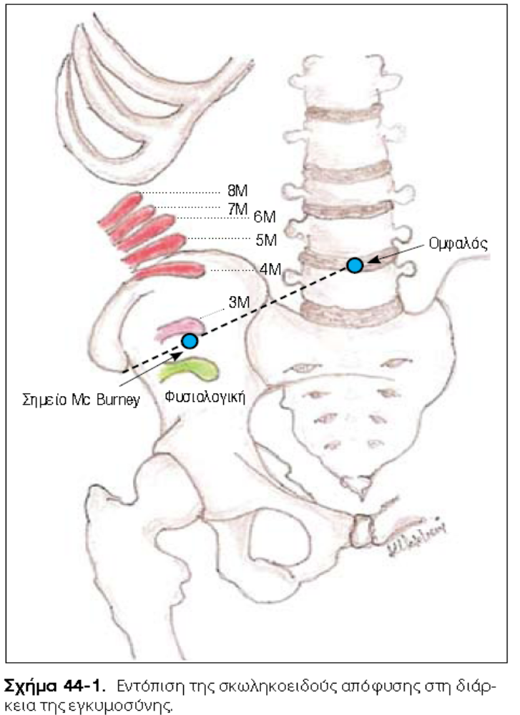
Οξεία σκωληκοειδίτιδα
Πιο συχνή χειρουργική πάθηση στην εγκυμοσύνη
Ποσοστό εμφάνισης 0,05-0,1%
Αντιστοιχεί στο 25% των χειρουργικών επεμβάσεων κατά τη διάρκεια της εγκυμοσύνης

Slide 30
Οξεία σκωληκοειδίτιδα
Ανατομικές μεταβολές
Φυσιολογική λευκοκυττάρωση της εγκυμοσύνης
83%: φυσιολογικός πόνος στο κάτω τεταρτημόριο
Αρνητική σκωληκοειδεκτομή στο 22-55%, διπλάσιος το 3ο τρίμηνο

Slide 31
Οξεία σκωληκοειδίτιδα
Άτυπη συμπτωματολογία της-καθυστέρηση στη διάγνωση
Απομάκρυνση επιπλόου (διατρήσεις)
Θνητότητα μετά από ρήξη της σκωληκοειδούς ανέρχεται στο 35% και 4% για το έμβρυο και τη μητέρα αντίστοιχα

Slide 32
Οξεία σκωληκοειδίτιδα
Πιθανή σκωληκοειδίτιδα αντιμετωπίζεται σαν η ασθενής να μην είναι έγκυος
Συνήθως απαιτείται χειρουργική επέμβαση
Καθυστέρηση με αποτέλεσμα τη ρήξη μπορεί να έχει σαν αποτέλεσμα τον θάνατο της μητέρας και του εμβρύου

Slide 33
Οξεία χολοκυστίτιδα
Τυχαίο υπερηχοτομογραφικό εύρημα στις εγκύους γυναίκες είναι 3,5-10%
Μόνο 30-40% από αυτές είναι συμπτωματικές
5% των ικτέρων της εγκυμοσύνης οφείλονται σε χοληδοχολιθίαση

Slide 34
Οξεία χολοκυστίτιδα
Οδηγείται σε χειρουργική επέμβαση λιγότερο συχνά κυρίως επειδή υπάρχουν εναλλακτικά μη χειρουργικές θεραπευτικές λύσεις
Χολοκυστεκτομή: 1-6/10.000 εγκυμοσύνες

Slide 35
Οξεία χολοκυστίτιδα
Συμπτωματική λιθιασική χολοκυστίτιδα→↑κίνδυνος υποτροπής των συμπτωμάτων
  1ο τρίμηνο: 92%
  2ο τρίμηνο: 64%
  3ο τρίμηνο: 44%
ασθενών με λιθιασική παγκρεατίδα θα υποτροπιάσουν και θα ξαναχρειασθούν νοσηλεία
Εμβρυϊκή απώλεια 10-60%

Slide 36
Οξεία παγκρεατίτιδα λόγω υπερλιπιδαιμίας (>1000 mg/dl) εμφανίζεται στο β΄και γ΄τρίμηνο της πρωτοτόκου εγκύου που έχει Οικογενή Υπερλιποπρωτεϊναιμία κυρίως τύπου Ι ή V και έχει ποσοστό εμβρυϊκής θνητότητας 37% λόγω πρόωρου τοκετού

Slide 37
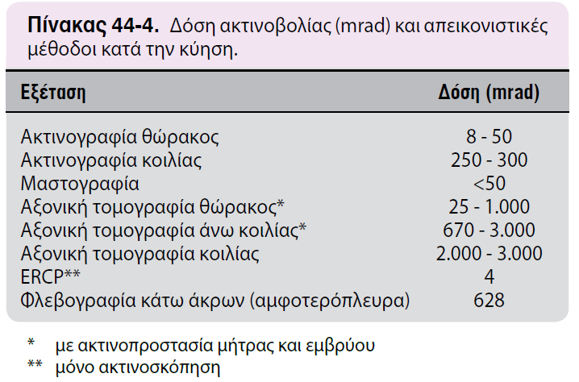
Σε περίπτωση που το σύνολο της ακτινοβολίας είναι περισσότερο από 10 rads (0,1 Gy) στις πρώτες 15 εβδομάδες της κύησης, τίθεται σοβαρά το θέμα της θεραπευτικής διακοπής της κύησης

Slide 38
Ενώ η εγκυμοσύνη θεωρείται σχετική αντένδειξη για λαπαροσκόπηση τα τελευταία δεδομένα έχουν οδηγήσει σε αναθεώρηση αυτής της άποψης

Slide 39
Πιθανά πλεονεκτήματα
↓απαιτήσεις οπιοειδών μχ→↓καταστολή εμβρύου
↓υποαερισμού της μητέρας
Πιο γρήγορη ανάνηψη

Slide 40
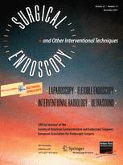
SAGES
↓UBF: θεωρητικός κίνδυνος
Το πνευμοπεριτόναιο είναι πιο ασφαλές από τους χειρισμούς που γίνονται επάνω στην μήτρα κατά την διάρκεια ανοικτής επέμβασης

Slide 41
SAGES
Παρατηρήθηκαν ταχυκαρδία και υπέρταση του εμβρύου που οφείλονταν στην υπερκαπνία
Αναστροφή με ήπια αναπνευστική αλκάλωση στην μητέρα
Monitoring ABG υπερτερεί έναντι της καπνογραφίας

Slide 42
SAGES
Οι περισσότερες μελέτες δείχνουν ότι λαπαροσκοπική επέμβαση μπορεί να είναι ασφαλής στην εγκυμοσύνη

Slide 43
Συστάσεις
Μαιευτική συμβουλή
Αναβολή του χειρουργείου για το 2^{ο} τρίμηνο εάν αυτό είναι δυνατόν
Συσκευές πνευματικής συμπίεσης
Παρακολούθηση μητέρας και εμβρύου, καπνογραφία, αέρια αίματος

Slide 44
Συστάσεις
Προστασία της μήτρας από ακτινοβολία
Αριστερή πλάγια θέση
Πίεση πνευμοπεριτοναίου =8-12 mmHg και να μην ξεπερνά τα 15 mmHg

